Slide 1
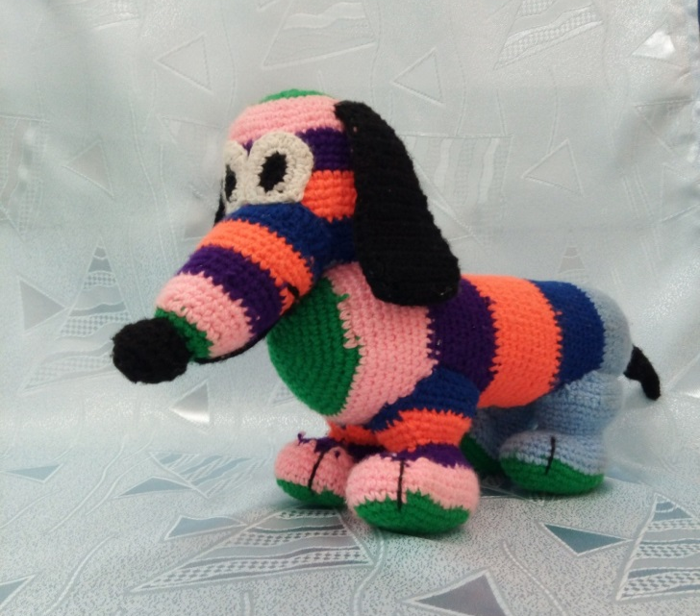
МКОУ Макаракская основная общеобразовательная школа
Творческий проект
Вязаная крючком игрушка собачка
Выполнила ученица 8 класса
Корягина Ольга

Slide 2
Цель проекта: Изготовить вязаную мягкую игрушку собачку собственными руками.
Задачи:
Изучить литературу по теме проекта.
Познакомиться с историей появления вязания крючком и историей возникновения вязаной игрушки.
Освоить технологию изготовления изделия.
Рассчитать себестоимость изделия.
Связать игрушку.

Slide 4
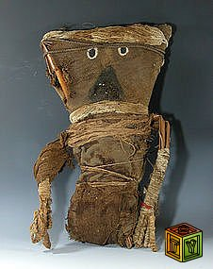
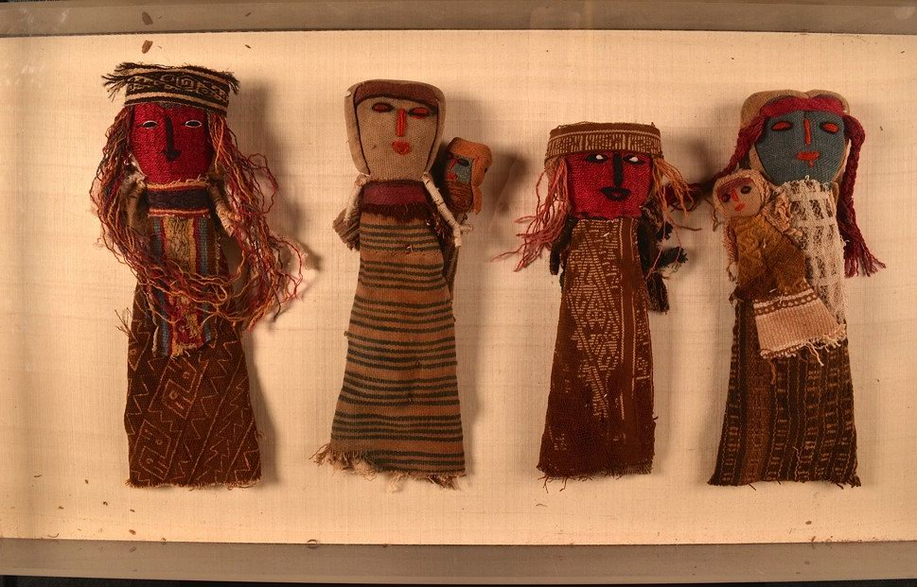
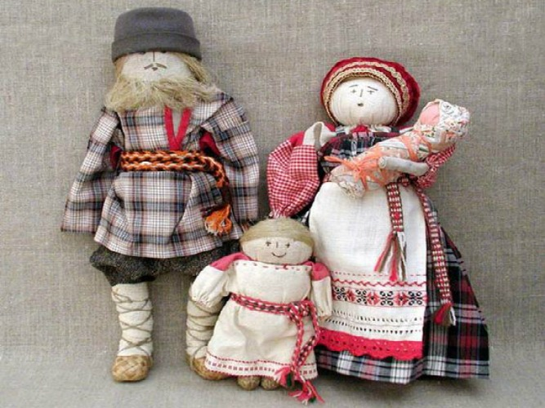
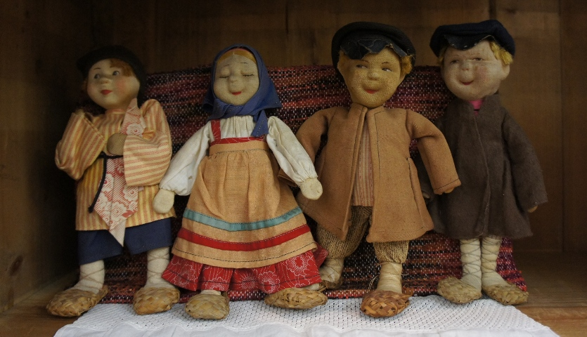

Slide 5
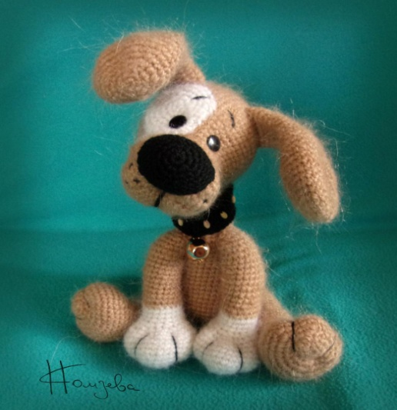
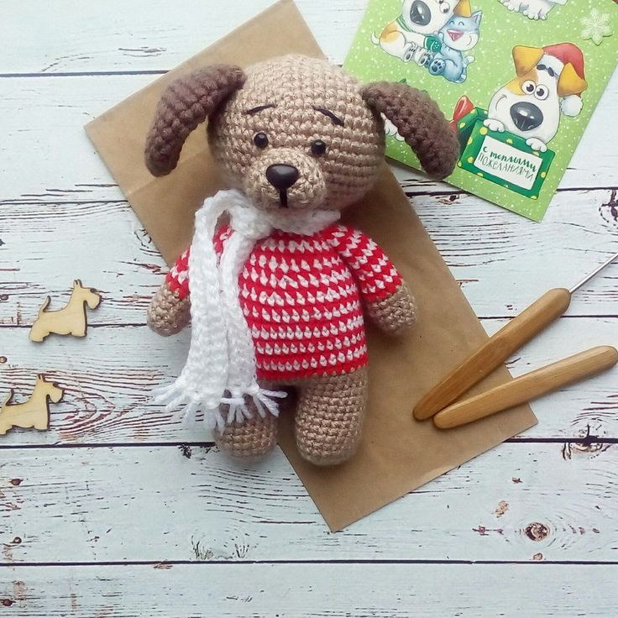
Выбор идеи
Идея 3
Идея 1
Идея 2

Slide 6
Идея 3

Slide 7
Стоимость изделия
Наименование | Количество | Цена
Нитки | 8 цветов из использованных вещей | 0 руб.
Крючок | 1 шт. | 35 руб.
Всего |  | 35 руб.

Slide 8
Потребность
История и современность
Банк идей
Самооценка
эскизы
Экологическое обоснование
Вязаная крючком игрушка «Собачка»
Материалы, инструменты
Экономическое обоснование
Технология изготовления
Требования к изделию
Правила техники безопасности

Slide 9
Игрушка «Собачка» должна быть
Оригинальной и красивой
Материалы экологически чистыми
Привлекательный внешний вид

Slide 10
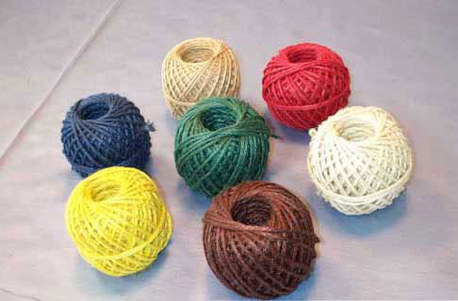
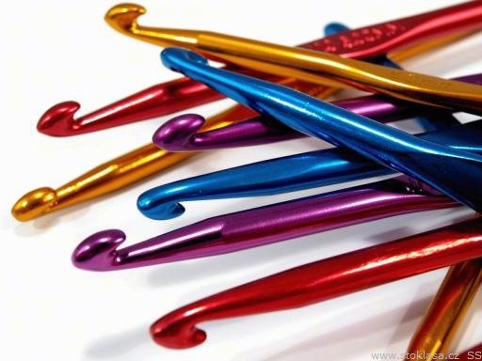
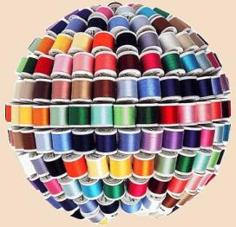
Выбор материалов

Slide 11
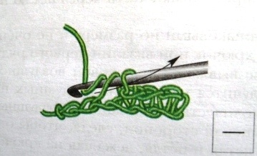
Воздушные петли
Соединительный столбик

Slide 12
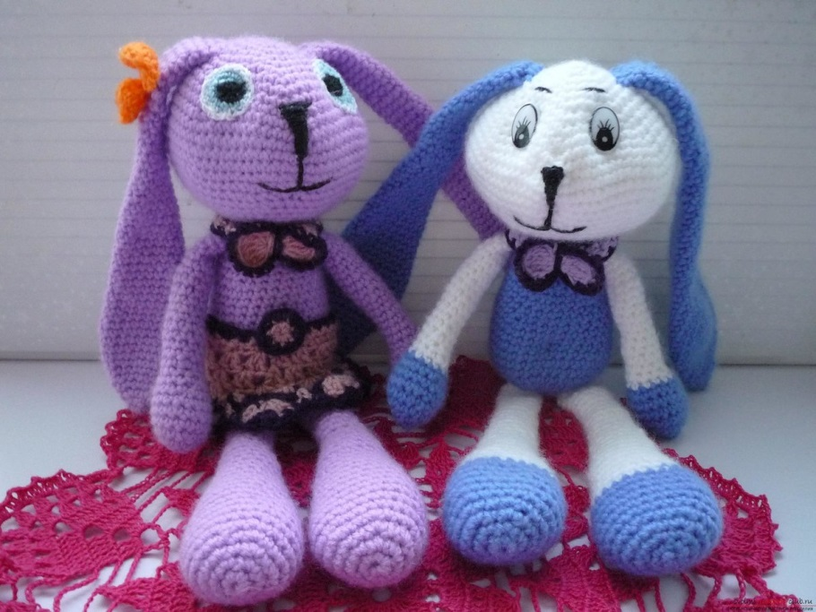
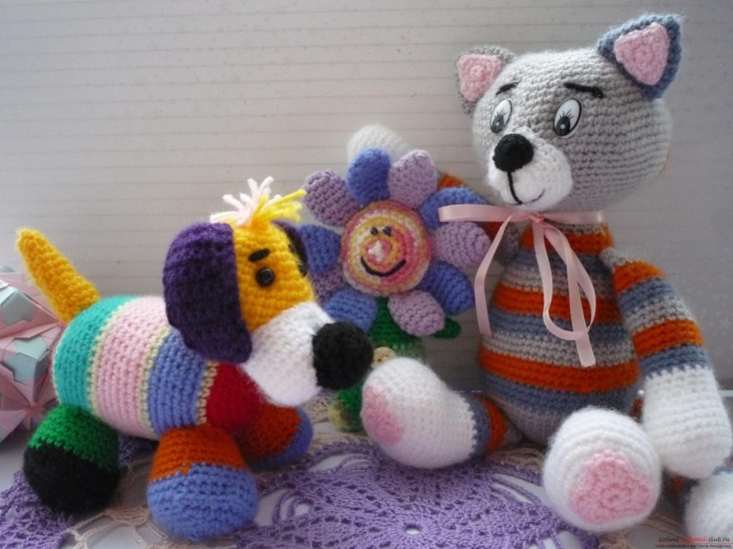
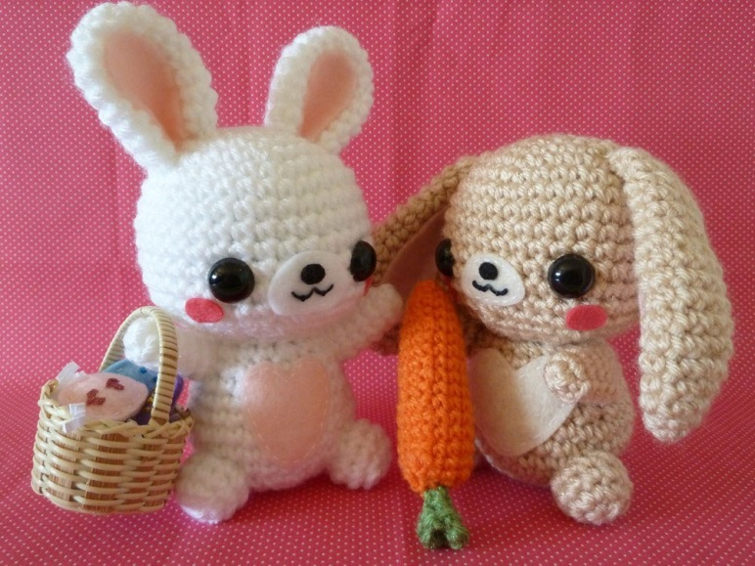
Экологическое обоснование
Технология вязания крючком не оказывает отрицательного воздействия на окружающую среду и здоровье человека.

Slide 13
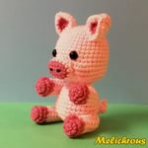
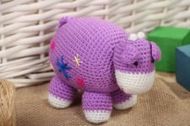
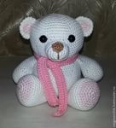
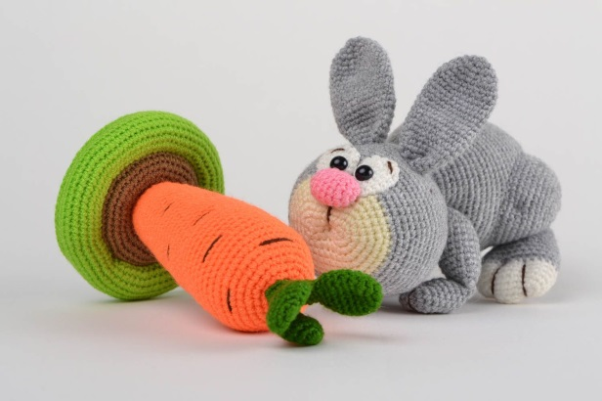
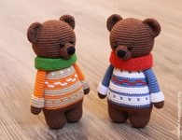
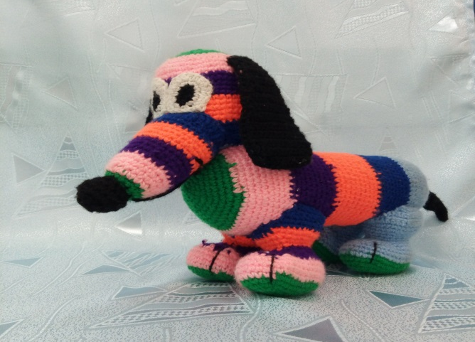
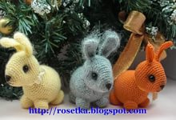
Реклама
От души тебе дарю Мягкую игрушку. Все желания свои Ей скажи на ушко. Вот увидишь, что они Вмиг осуществятся. Силы даст она тебе Жизнью наслаждаться.

